Slide 1
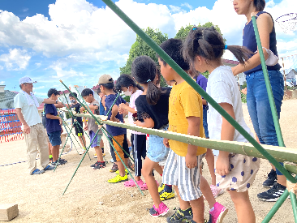
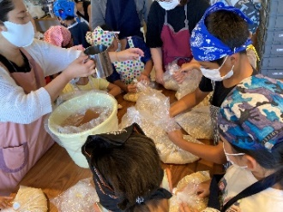
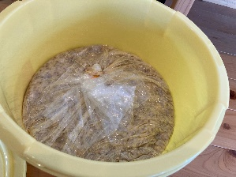
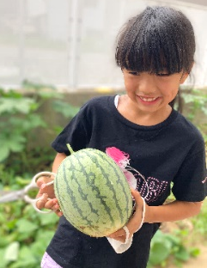
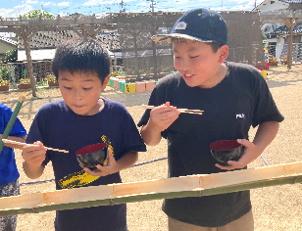
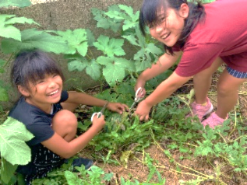
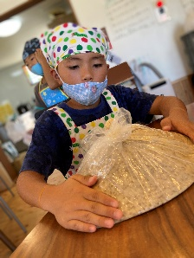
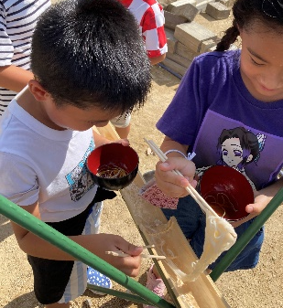
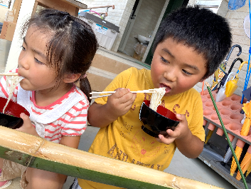
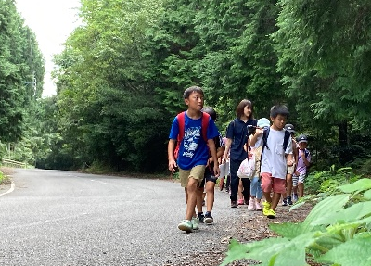
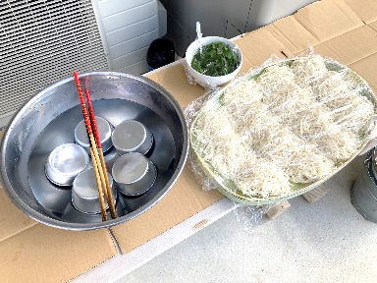
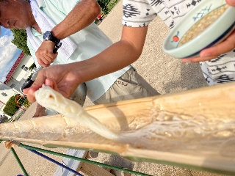
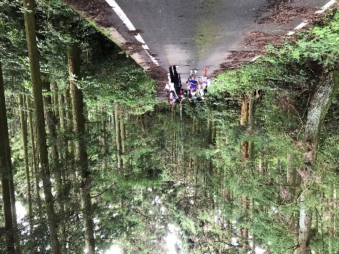
令和３年 第3号
9月１日発行
放課後児童クラブ
b&gおおむら
856-0811
大村市原口町591-1
b&gおおむら
だより
暑さもようやくひと段落、朝夕涼しさを感じるようになりました。 夏休みは勉強に遊びに子供たちの成長を感じられたのではないでしょうか。
最初はセミ捕りをするにも、怖がって網をかけられなかった子供たちでしたが、コツを掴んでからは
誰が捕まえるか競争するほどになりました。子供たちの夏の挑戦をぜひご家庭で聞いてみてください。
夏休みの思い出
竹を切って組み立てて
8/4㈬
そうめん流し
そうめんの他にも
みかんやモモも流れたね
材料は
・お塩 ・大豆
・麦麹 ・米麹
裏の畑で採れました
裏の畑で採れました
すいかの収穫
8/6㈮
みそ作り
たくさんの虫の声と
涼しい風
8/23㈪
森林浴
・ 3日 お誕生会（2名）
夕食提供についてのお知らせ
夏休み以降提供の予定でしたが、コロナウイルスの影響を鑑み今しばらく提供を見合わさせて頂きます。
持ち物に記名をお願いします
持ち主不明の靴下や洋服、マスクが夏休み中たくさんありました。
子供たちに聞いてもみんな「自分のじゃない」とのこと…ご協力よろしくお願いします。
b&gにお立ち寄りください
イベントのあと子供たちの写真を玄関に掲示しています。お迎えの際にぜひお楽しみください。
写真の掲載について
子どもの写真は保護者の方の承諾を得て使用しています。SNS等への使用は禁止します。
※昆虫写真展の見学はコロナウイルス感染拡大防止のため中止させていただきました。

Slide 2
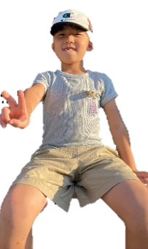
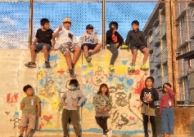
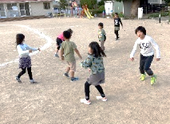
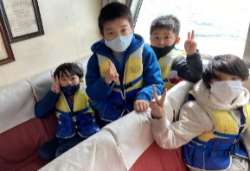
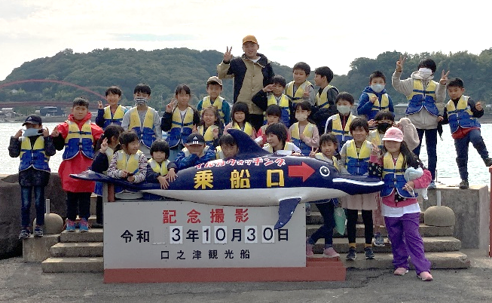
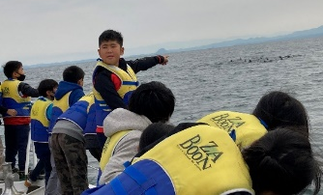
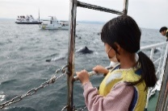
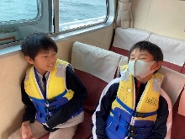
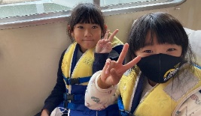
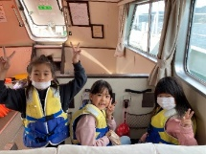
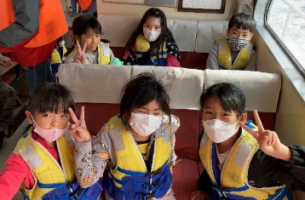
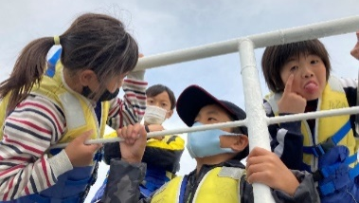
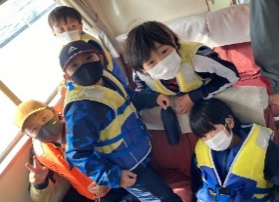
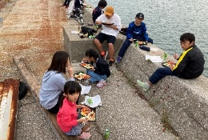
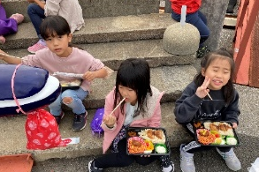
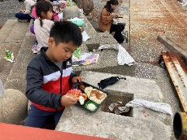
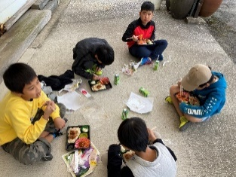
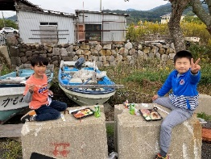
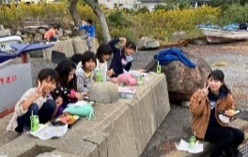
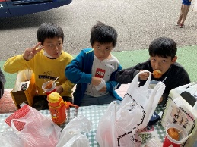
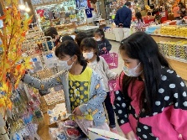
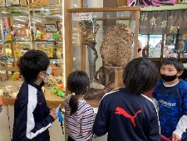
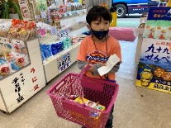
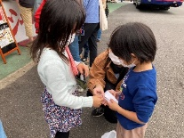
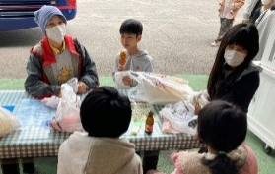
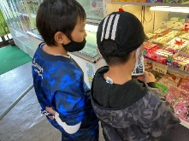
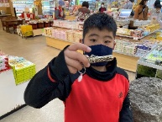
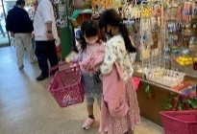
b&gおおむら
だより
令和３年 第5号
11月1日発行
放課後児童クラブ
b&gおおむら
856-0811
大村市原口町591-1
早いもので今年もあと二か月になりましたが、年末まで色々なイベントを計画しています。
ところで、夏にみんなで作った味噌もそれぞれの家庭の味になったのでは
ないでしょうか。ぜひ、感想をお聞かせください。
さて、今月は10月30日のイルカウォッチングを特集しました。
３人のスナップ写真（遊んでいるところ）
誕生日会の雰囲気写真
11月の
予定
・ 8日㈪ 誕生会（3人）
・13日㈯ 紅葉狩り
(計画中)
こうせい
かいせい
つねき
涼しくなって
外遊びも増えてきました
10月に今年最大の
イベントである
イルカウォッチングに
行きました
海を見ながら
お昼ご飯
千々和観光センターで
歓迎を受けました
“じゃがちゃん“も
しっかり食べました
初めての
お買い物に
緊張・・・
掲載できなかった写真は玄関に掲示しています。ぜひお迎えの際にご覧ください。
読書の
ということでb&gにて本の貸し出しを開始します
・一回５冊まで・貸出期間は一週間（例：月曜日から次の月曜日まで）
毎日おやつの写真を玄関に掲示しています。ぜひご覧下さい
三者面談へのご協力ありがとうございました。貴重なご意見を頂きありがとうございます。
みなさまから頂いたご意見、ご要望につきましては真摯に受け止め、よりよいｂ＆ｇおおむらの活動に反映して参ります。

